Slide 1
Aplikovaná kinezioterapie
Np4413
Skupina 01 - Út: 10:00-11:40 – seminář
Skupina 02 - Po: 11:50-13:30 - seminář
Učebna 224

Slide 2
Mgr. Klára Vomáčková
DNS sport I, II, III
DNS conditioning and weightlifting
DNS specialisation at tennis athlete
Fyzioterapie sportovců
Kineziotape I, II, III, IV
Stabilizace lopatek, aktivace hýždí…
Fyzioterapie u dysfunkcí pánevního dna a inkontinence
Diastázy – diagnostika, prevence, terapie
Mulligan koncept mobilizace I, II
Viscerální manipulace
Skoliózy – Klapp, yoga…
Konzultační hodiny po domluvě emailem
Mail: 392459@mail.muni.cz

Slide 3
Podmínky ukončení
100 % účast
Aktivní účast na výuce
Seminární práce
Ústní zápočet s praktickou ukázkou na podkladě seminární práce

Slide 4
Náplň seminářů
Úvodní hodina – kinezioterapie
Fyziologická hybnost – význam limbického systému…
Senzomotorika
Fyziologická hybnost – dle vývojové ontogeneze
Fyziologická hybnost – aplikace do tréninku
Fyziologická hybnost – aplikace do cvičení s pomůckami
Vyšetření korových funkcí a aplikace do kinezioterapie
Bosá chůze
Kinesiotape

Slide 5
Seminární práce
Vypracovat postup kinezioterapie u specifické pohybové činnosti - kazuistika
Definovat vybraný sport, základní fyziologické parametry
Nejčastější svalové dysbalance - kazuistika
Možnosti kompenzace a řešení v rámci kinezioterapie
Zdroje
Rozsah
Text 5 stran
Fotodokumentace 3 strany
Písmo Times New Roman, 12 velikost, řádkování 1,5 (normostrana)
Odevzdání do odevzdávárny (do konce semestru)
V tiskové podobě přinést na poslední hodinu

Slide 6
Kinezioterapie

Slide 7
Kinezioterapie
= léčba pohybem (PA s vlivem na zdravotní stav)
jedna z hlavních metod v rehabilitaci (LTV)
Kinezioterapie X Zdravotní tělesná výchova
1. Terapeutický prostředek prováděný fyzioterapeutem
2. Prováděna pedagogickým personálem
Člověk – biopsychosociální jednotka – ideálně působíme na všechny složky

Slide 8
Cíle kinezioterapie
Obnovení původní funkce
Upravení a zlepšení aktuální funkce
Fixace funkce
Prevence – přestavba nevhodných pohybových stereotypů

Slide 9
Dělení kinezioterapie
Dle místa provádění
Na lůžku, ve vodě, v terénu, doma
Dle počtu pacientů
Individuální, skupinová
Dle zaměření (složka pohybu)
Zvětšení svalové síly
Zvětšení ROM
Koordinace pohybu, pohybové stereotypy
Kondice
Relaxace
4. Dle cvičené části těla, systému, funkce
Oblast (RAK, KOK, KYK…)
Systém (KVS…)
Funkce (úchop, lokomoce, otočení)
5. Dle aktivity pacienta při výkonu
Pasivní
Aktivní
S dopomocí

Slide 10
Metody kinezioterapie
Analytické metody
Syntetické metody
Tzv. ortopedické metody
Reedukace jednotlivých pohybů
Cílem je zlepšit lokální pohybovou funkci (SFTR)
Cvičení dle svalového testu (0-2)
Př. Periferní parézy
Cvičení pohybu jako celku
Pohybové stereotypy
Cíl: ekonomika a koordinace pohybu, snaha o ideální pohybový vzor
PNF, Bobath, Vojtova metoda, senzomotorika, DNS, feldenkrais…

Slide 11
Metodické zásady kinezioterapie
Soulad s dosaženým stupněm teoretického poznání
Přiměřenost
Věku pacienta (somatický, mentální)
Pohlaví
Vrozeným tělesným dispozicím
Aktuální tělesné zdatnosti = kondici
Duševním schopnostem
Aktuálnímu psychickému stavu
Přiměřené zatížení – intenzita, trvání, náročnost

Slide 12
3) Posloupnost, systematičnost
Nové věci až po zvládnutí předchozích
3-5 nových prvků v jednom sezení
4) Stupňování
Náročnost cvičení zvyšovat postupně
5) Soustavnost
Pravidelnost cvičení
Instrukce k samostatnému cvičení
Aplikace do ADL
6) Názornost
Slovní popis, vedení pohybu, ukázka, pomůcky…
7) Motivace
Vysvětlit potřebu pohybu pro organismus
Verbální, nonverbální – pochvala, vnitřní motivace

Slide 13
Senzomotorika
Koncepty zaměřené na využití proprioceptivní stimulace

Slide 14
Aference a eference
Aference
Senzor → místo vyhodnocení informace
Eference
Místo → vyhodnocení informace Efektor
Reflexní oblouk
Senzor → aferentní dráha → centrum reflexu → eferentní dráha → efektor

Slide 15
Receptory
Zakončení dendritů aferentních nervů či specializované buňky – citlivost na určitý druh dráždění
Transformace na elektrické potenciály
Mechano-receprtoy
Chemo-receptory
Termo-receptory
Foto-receptory
…

Slide 16
Propriocepce - aference
= Citlivost – vjemy přicházející z mechanoreceptorů Golgiho tělíska a svalová vřeténka (uloženy ve svalech, šlaše, kloubním pouzdře)
NS je tak schopen vnímat změny ve svalech, uvnitř těla a celkově svalovou činnost (informace o směru gravitace, rozložení tlaků)
Je nezbytná pro koordinaci pohybu, nastavení svalového tonu, průběh některých reflexů, registraci změny polohy těla
Podněty z proprioreceptorů jsou vedeny a přepojovány v míše a dále vedeny zadními provazci míšními, projekce je v možečku, thalamu a subkortikálních oblastech
Spontánně ji nevnímáme

Slide 17
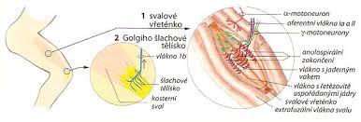
Svalové vřeténko
Receptor egistruje protažení a zkrácení svalu (změny rychlosti protažení)
Nastavuje se na potřebnou úroveň citlivosti
Inervace gamamotoneuronem

Slide 18
Svalové vřeténko
Nejvíce ve svalech ovládající jemnou motoriku
Tvoří jej vazivové pouzdro s intrafuzálními vlákny, které jsou zapojeny paralelně se svalovým vláknem. Při natažení svalu působí intrafuzální vřeténka na středový receptor a tím jej dráždí k tvorbě vzruchů.
Vzruch přejde kolaterálou až k motoneuronu a sníží jeho dráždivost.
Když je natažení moc velké, tak se může objevit monosynaptický reflex.
Informace přijde k neuronům antagonisty a inhibují jeho funkci (uvolnění protažení)

Slide 19
Golgiho šlachové tělísko
Snímá tah na šlaše svalu (svalové napětí)
Receptor se aktivuje napětím šlachy (vyšší než u svalového vřeténka)
Inhibuje vlastní sval a facilituje antagonistu (inhibiční synapse)
Druhostranného agonistu facilituje a jeho antagonistu inhibuje
Působí proti funkci vřeténka – inhibičně působí přesáhne-li napětí na šlaše bezpečnou mez
- Oba systémy tvoří automatický ochranný míšní servomechanismus a slouží k předcházení drobných traumat, která by mohla vzniknout silnou aktivitou svalu

Slide 20
Vyšetření propriocepce/stability hlezna
Test náklonu dle Véleho
Stoj na jedné dolní končetině 30s
Stoj na jedné dolní končetině – zavřené oči 30s
Podřep na jedné DK
3 poskoky na jedné DK

Slide 21
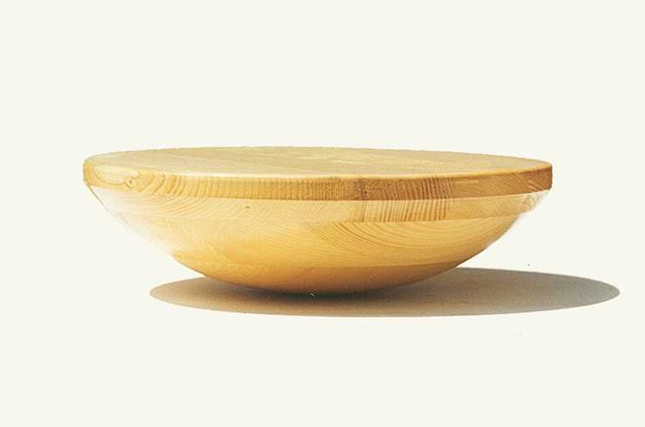
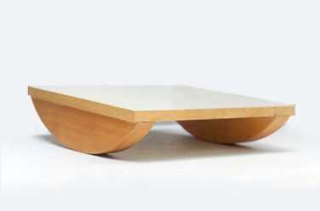
Metoda Freeman
Metoda ze 70. let – možnost reedukace a prevence instability hlezenních kloubů
Teorie externí svalově-šlachové instability – chronické přetěžování zevních laterálních vazů – opožděné reakce šlachových receptorů – kompenzační a záchranné reakce opožděné
Nestačí působit pouze na svaly (protahování, posilování) ale zaměření na propriocepci
Pomůcky:
Sektor válce (válcová úseč)
Sektor koule (kulová úseč)

Slide 22
Indikace
Funkční instabilita hlezenních kloubů, poruchy statiky nohy, poúrazové a pooperační stavy
Obdobný postup možno aplikovat na kolenní, kyčelní i ramennní klouby
Začíná se na válci (2 směry) – plantární/dorzální flexe, valgozní/varozní postavení nohy
Kulová úseč vyrovnávání rovnováhy při kolísání podložky ve více směrech

Slide 24
Praktické provádění
Úvodní cvičení nezatížených nohou
Bipedální cvičení ve stoji – „malá noha“, nákrok
Monopedální cvičení ve stoji
Základní cvičení na kolébavé podložce s dvěma směry
Kombinované bipeální cvičení – jedna noha desce
Základní bipedální cvičení na instabilní podložce s jedním opěrným bodem
Vstupování zatížené nohy na instabilní podložku se dvěma opěrnými body
Vstupování zatížené nohy na instabilní podložku s jedním opěrným bodem
Bipedální cvičení na obou typech podložek současně
Chůze po instabilních deskách

Slide 25
Metodika senzomotorické stimulace: Janda, Vávrová
Zdokonalená metodika předešlá metodika
Podstata:
Stupeň:
kortikální aktivita (parietální a frontální lalok – oblast senzorická a motorická)
tvorba nových pohybů, funkční spojení
náročné pro CNS – snaha o nižší úroveň
Stupeň:
Řízení na úrovni podkorových regulačních center
Rychlejší a méně únavnější proces
Problém fixace stereotypu – lze špatně ovlivnit

Slide 26
Cíl metody
Dosáhnout reflexní, automatické aktivace žádaných svalů
Na takovém stupni, aby nebyla nutná výraznější kortikální kontrola
Efektivita a ekonomičnost pohybu na subkortikální úrovni
Automatizace a ovlivnění základních pohybových vzorů (stoj a chůze)
Využíváno facilitace aktivací spino-cerebello-vestibulárních drah
Facilitace kožních receptorů (ploska, šíjové svaly)

Slide 27
Indikace
Nestabilní poúrazový kotník
Nestabilní koleno
Chronické vertebrogenní syndromy
Vadné držení těla, idiopatická skolióza
Organické mozečkové a vestibulární poruchy
Poruchy hlubokého čití
Stavy vyžadující funkční stabilizaci páteře

Slide 28
Praktické provádění
Kulové a válcové úseče
Balanční sandály
Točna
Fitter
Minitrampolína
Balanční míče

Slide 29
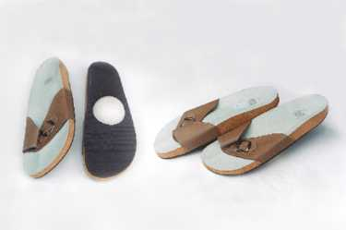
Metodika
Příprava tkáně – manuální techniky, protažení, pasivní pohyby
Vertikála – od distálních částí proximálně
Malá noha
Pevná podložka
Válcová úseč
Kulová úseč
Obě DKK poté jedna DK
Půlkroky, výpady, výskoky
Chůze v balančních sandálech
Trampolína, točna, fitter, balanční míče

Slide 30
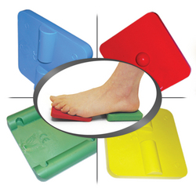
Propriofoot
Původ z Francie
Aktivátor senzomotoriky
4 destičky (1 stabilní, 2 válcové, 1 kulová)
Indikace:
Plochonoží
Poúrazové stavy
Nestabilita hlezna…

Slide 31
Metodika
Izolované cvičení předonoží – rozložení tlaků
Začít od stabilních varinat – v odlehčení
Ve stoje - na jedné dkk
Různá variace destiček
Chodidlo vždy na dvou destičkách zároveň

Slide 32
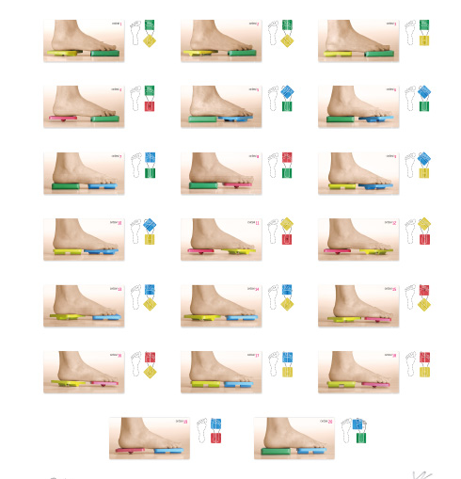

Slide 33
Děkuji za pozornost

